Slide 1
Basispresentatie buurtlocaties

Slide 2
Welkom bij de basispresentatie.
De volgende twee slides vertellen je hoe je de presentatie op de juist manier kunt inzetten en gebruiken.

Slide 3
Hallo JOGG-coach gezonde locaties – jij gaat een presentatie maken voor buurt- of sportlocaties!
Geen stress: dit is je basisset.
Met deze basis vertellen we overal hetzelfde verhaal over jouw rol als JOGG-coach gezonde locaties en de Teamfit-werkwijze
Doel van deze set: locaties duidelijk maken wat jouw rol is en wat de Teamfit-werkwijze inhoudt, en hen enthousiast maken om hiermee aan de slag te gaan.
Start hier, gebruik wat je nodig hebt

Slide 4
Instructies
Download de lettertypes; Houschka Alt Bold & Medium
Kleurcodes: gebruik alleen de blauwe en groene kleuren vanuit dit template. Exacte kleurcodes vind je in de stijlgids.
Bekijk in de inhoudsopgave welke slides voor jouw presentatie toepasbaar zijn, bewaar deze slides/verwijder de rest en bewerk ze indien nodig
Een nieuwe slide toevoegen? Klik op het pijltje naast ‘Nieuwe dia’ en er verschijnen templates
Let op of de cijfers die in de presentatie gebruikt worden kloppen.
Teksten en afbeeldingen zijn aan te passen, maar verander niks aan de visuele opmaak.
Afbeelding aanpassen? Klik op icoon in de afbeelding 'afbeelding invoegen vanaf apparaat' en selecteer je gewenste afbeelding. Zo komt deze direct in het juiste formaat en de juiste vorm.

Slide 5
Inhoud presentatie
Opbouw:
  Algemene slides JOGG
  Rol JOGG-coach gezonde locaties
    Urgentie: wat is het probleem?
        Teamfit: pratische werkwijze + Mijn Teamfit
        Tips en praktische voorbeelden
  Quotes
  Factsheets
  Afsluiting en call to action

Slide 6
Hier komt de titel van je presentatie

Slide 7
Notes:
Stel jezelf en eventueel je co-spreker voor.

Slide 8
Over JOGG
Notes:
[Krista]

Slide 9
Gezond opgroeien gaat niet vanzelf
Kinderen en jongeren maken elke dag keuzes over eten, drinken, bewegen en ontspannen.
Die keuzes worden sterk beïnvloed door hun omgeving die hen verleidt om ongezond te eten, minder te bewegen en onvoldoende te ontspannen.
Ongezonde keuzes zijn makkelijker of zichtbaarder dan gezonde.
Vooral kinderen in kwetsbare situaties worden extra hard geraakt. De ongelijkheid groeit, en daarmee ook de druk op zorg en samenleving.
Het resultaat? Een groeiend aantal kinderen en jongeren met overgewicht en obesitas.
Gezond opgroeien vraagt om meer dan individuele verantwoordelijkheid. Het vraagt om een omgeving die helpt.
Notes:
[Krista]
In de huidige wereld is alles binnen handbereik. Altijd en overal. Een oneindige stroom van lekker eten, schermen die nooit uitgaan en fatbikes die elke stap overbodig maken. Jongeren groeien op in een omgeving die hen non-stop verleidt tot ongezond eten, te weinig beweging en continu ‘aan’ staan.
Het resultaat? Ruim 14% van de jongeren heeft overgewicht en 3,6% lijdt aan obesitas. Slechts een kwart eet dagelijks voldoende groente. Mentale klachten, stress en slaapproblemen nemen fors toe. Wachtkamers van huisartsen en jeugdzorg zitten vol.
Vooral kinderen in kwetsbare situaties worden extra hard geraakt. De ongelijkheid groeit, en daarmee ook de druk op zorg en samenleving.

Slide 10
JOGG brengt iedereen in beweging voor een gezonde jeugd
Ondersteunt gemeenten bij een gezondere leefomgeving (JOGG-aanpak)
Helpt gemeenten bij ondersteuning van kinderen en gezinnen met overgewicht en obesitas (KnGG-aanpak)
Verbindt partners als onderwijs, zorg, sport, ondernemers, inwoners en gemeenten
Bouwt landelijke samenwerkingsverbanden (coalities) voor een gezonde jeugd
Gezonde Jeugd, Gezonde Toekomst
I
Notes:
[Krista]
JOGG is een non-profit organisatie die mensen en organisaties in beweging brengt om samen te werken aan een gezonde jeugd. Want, ieder kind verdient de kans om gezond op te groeien.
Met de JOGG-aanpak ondersteunt JOGG gemeenten bij het gezonder maken van de leefomgeving.
Met de aanpak Kind naar Gezonder Gewicht (KnGG) ondersteunt JOGG gemeenten bij het organiseren van de juiste ondersteuning voor kinderen en gezinnen die te maken hebben met overgewicht of obesitas.
JOGG verbindt onderwijs, zorg, sport, maatschappelijke organisaties, ondernemers, inwoners en gemeenten om samen te werken.
Ook bouwt JOGG landelijke coalities (samenwerkingsverbanden) die bijdragen aan dezelfde ambitie.
Zo werkt JOGG lokaal en landelijk aan een gezonde jeugd.
Gezonde Jeugd, Gezonde Toekomst

Slide 11
Van
Iedereen is nodig…
Beleidsbepalers
Ouders & verzorgers
Sportverenigingen
Wijkcentra
Kinderboerderijen
Speeltuinen
Schoolbesturen
Bedrijven
Maatschappelijke organisaties
Projectontwikkelaars
…van beleid tot praktijk
..en ook jullie hebben we nodig!
Notes:
[Krista]
Ook de vrijwilligers bij sportverenigingen, zwembaden, wijkcentra, kinderboerderijen, etc

Slide 12
Kinderen en jongeren leren van hun omgeving en maken keuzes op basis van wat sociaal wenselijk is. Denk aan: wat er te eten en drinken is wat anderen doen en normaal vinden hoeveel ruimte er is om te bewegen
Juist daarom kunnen locaties verschil maken. Met kleine veranderingen kun je samen met ons de omgeving waar de jeugd komt gezonder maken
Iedere plek maakt verschil
Notes:
Kinderen brengen hun tijd door op scholen, sportclubs, buurthuizen, in de buurt en andere locaties.
Op al die plekken doen zij ervaringen op en ontwikkelen zij gewoonten.
Wat daar beschikbaar, zichtbaar en normaal is, heeft invloed op de keuzes die zij maken.
Juist daarom spelen locaties een belangrijke rol binnen de leefomgeving
Kleine veranderingen kunnen daar een groot verschil maken.
Samen kunnen we ervoor zorgen dat de gezonde keuze makkelijker en vanzelfsprekender wordt.
Sportlocaties zijn een belangrijke plek. Ook dat is een plek waar de gezonde keuze bijna vanzelf kan ontstaan. Je kunt als sportlocatie impact maken - op én buiten het veld - en bijdragen aan een gezonde jeugd.

Slide 13
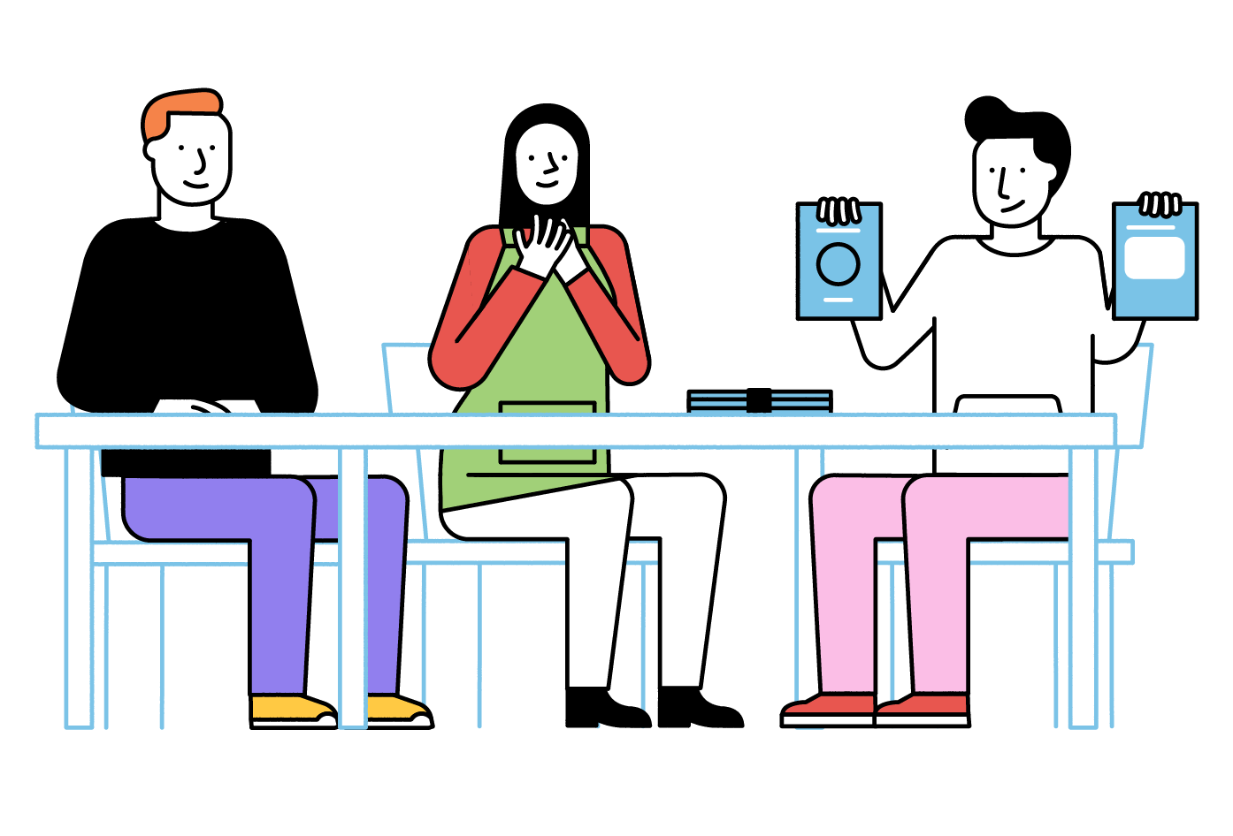
Een gezonde locatie ontstaat niet vanzelf
Een JOGG-coach gezonde locaties geeft met gebruik van de Teamfit-werkwijze en tool advies aan
jouw locatie
Notes:
Maar een gezondere locatie ontstaat niet vanzelf.
Daarom ondersteunt de JOGG-coach gezonde locaties sport – en buurtlocaties bij het zetten van haalbare stappen. Kijkend naar wat past bij de locatie en wat haalbaar is. In kleine stappen. Deze coach is onderdeel van het lokale JOGG-team, wordt door JOGG opgeleid en gebruikt de Teamfit-werkwijze en -tool om samen met locaties praktisch en stap voor stap aan de slag te gaan.

Slide 14
Maak jullie locatie stap voor stap gezonder

Slide 15
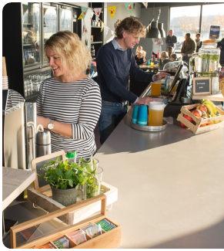
1 op 7 kinderen in Nederland heeft overgewicht
1 op de 25 heeft obesitas
Notes:
[RECENTE CIJFERS ZELF AANPASSEN]
Teamfit helpt buurtlocatie stap voor stap te helpen bij het realiseren van een gezonder voedselaanbod.
Dit doen wij in samenwerking en obv richtlijnen van Voedingscentrum
En dat is belangrijk, want…
Het aantal mensen met overgewicht stijgt naar verwachting van 50% in 2022 naar 64% in 2050 (VTV)
RIVM in 2024:
1 op 7 kinderen overgewicht
1 op de 25 obesitas
RIVM in 2024:
1 op de 2 (50%) van de volwassen overgewicht
Als we niks doen heeft in 2040 62% overgewicht.
Optioneel kan je ook deze cijfers gebruiken:
Overgewicht en obesitas kosten de samenleving, 25 miljard euro

Slide 16
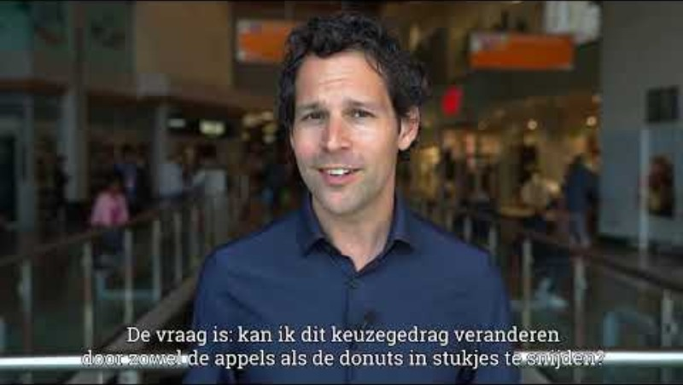
https://youtu.be/3xoGwVzGbjg?si=uHV6SDJHIyk8h7KU
Notes:
Er is dus een probleem – maar mensen zijn toch zelf verantwoordelijk voor hun keuzes?
Filmpje laat zien waarom de omgeving en de manier waarop voeding wordt aangeboden heeft invloed heeft om iemands keuze gedrag

Slide 17
Teamfit
Notes:
Teamfit is een praktisch werkwijze en een digitale tool om sportlocatie te ondersteunen in het gezonder maken van de sportomgeving. De JOGG-coach gezonde locaties helpt aan de hand van Teamfit vrijwilligers bij sportclubs stap voor stap helpt richting een gezondere sportomgeving.

Slide 18
Kleine stappen, groot verschil
1
Iedereen wil een fijne en gezonde plek voor kinderen en jongeren
2
Sportlocaties maken het verschil
3
Kleine stappen die gezonde keuzes vanzelf logisch maken
Notes:
Spreektekst: Op heel veel sportclubs en buurtlocaties speelt eigenlijk hetzelfde: we willen een fijne plek zijn voor iedereen. Voor kinderen, ouders, vrijwilligers.
En we willen ook bijdragen aan een gezonde jeugd. Want juist deze plekken maken daarin het verschil. Hier komen kinderen vaak, hier zien ze wat normaal is.
Het mooie is: je hoeft geen grote veranderingen te doen om impact te maken. Kleine stappen kunnen al een groot verschil maken.

Slide 19
Wat het niét is
Geen verbod op bestaande producten
Geen verlies van omzet
Geen grote, ingewikkelde veranderingen
Notes:
Spreektekst: Tegelijkertijd horen we ook vaak twijfels.
Gaat dan alles op de schop? Verdwijnt de bitterbal? En wat betekent het voor de omzet?
Dat is niet waar het om gaat.
Het gaat niet om weghalen, maar om balans. Wat er al is, kan gewoon blijven. We zorgen er alleen voor dat er daarnaast ook goede, gezondere keuzes zijn.
Zodat je stap voor stap beweegt, op een manier die bij jullie past.

Slide 20
Zo werkt het
Kleine, haalbare stappen
Praktisch tool met inzicht en tips
Begeleiding door JOGG-coach gezonde locaties
Notes:
Spreektekst: De Teamfit‑werkwijze helpt daar praktisch bij.
Je kijkt samen: wat gaat al goed en waar liggen kansen? En vervolgens kies je kleine, haalbare stappen.
Bijvoorbeeld: water net wat zichtbaarder maken, een extra optie toevoegen of iets slimmer presenteren.
Mensen kiezen namelijk niet alleen bewust, maar ook op basis van wat ze zien en hoe makkelijk iets is.
Met de Teamfit‑tool krijg je overzicht en ideeën. En daarnaast is er een JOGG‑coach die met je meedenkt en helpt om stappen te zetten die echt passen bij jullie locatie.

Slide 21
Wat het jullie brengt
1
Aantrekkelijke en toekomstbestendige locatie
2
Tevreden leden, ouders en bezoekers
3
Iets om trots op te zijn!
Notes:
Spreektekst: Wat levert dat op?
Een locatie die nog aantrekkelijker wordt voor leden en bezoekers. Waar ouders zich prettig bij voelen en waar het aanbod beter aansluit bij wat mensen eigenlijk al willen.
Zonder extra gedoe en zonder dat inkomsten onder druk staan.
En misschien nog wel belangrijker: het wordt iets waar je als club of locatie trots op kunt zijn.
Zo werk je stap voor stap mee aan een omgeving waarin gezond, leuk en lekker gewoon samen kunnen gaan.

Slide 22
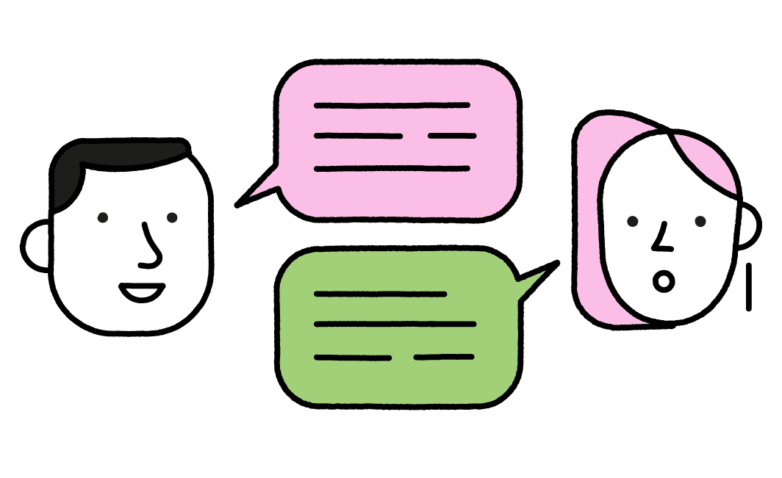

Inventarisatie
Kennismaking
Tijdens de eerste kennismaking komt de
JOGG-coach langs om het team op locatie
beter te leren kennen.
Samen met de
JOGG-coach brengen jullie de
huidige situatie in kaart.
Notes:
Spreektekst: Wil je starten, dan maken we het ook makkelijk.
We beginnen met een eerste kennismaking op locatie. Samen brengen we in kaart waar je staat.

Slide 23


Mijn Teamfit
Kies challenges
Nu jullie weten hoe het
ervoor staat, is het tijd om de challenges
te bepalen.
Ga aan slag met de gekozen challenges,
vink de stappen af die zijn gezet
en houd online jullie voortgang bij in
Mijn Teamfit.
Notes:
Daarna spar je met de JOGG‑coach en kies je één of meerdere stappen (challenges) die haalbaar zijn. De Mijn Teamfit tool helpt hierbij en bevat tips en inspiratie om blijvend stappen te maken.
Dus klein beginnen, en van daaruit verder.
Zo blijft het overzichtelijk en past het bij jullie praktijk.

Slide 24
Mijn Teamfit
Video/kort inkijkje in Mijn teamfit?
Notes:
Spreektekst: Zo ziet Mijn Teamfit eruit. Elke locatie krijgt een eigen account en de coach volgt het proces.

Slide 25
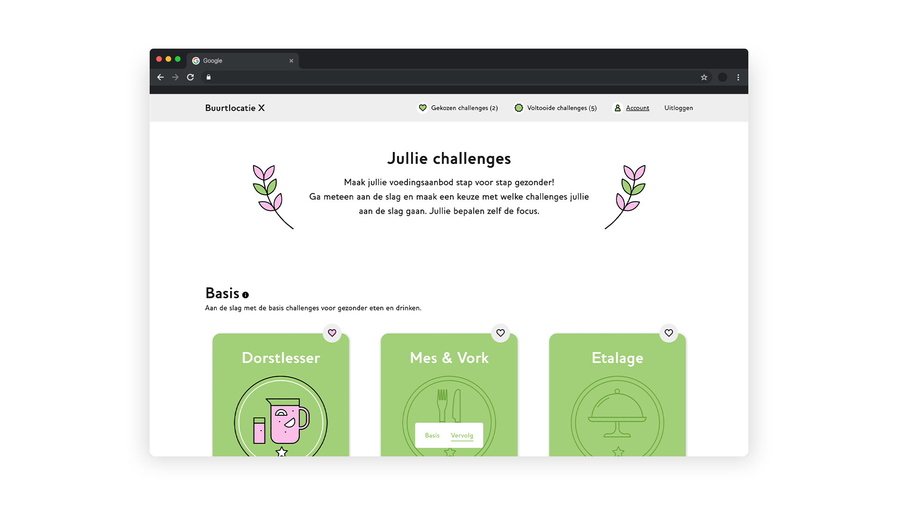

Slide 26
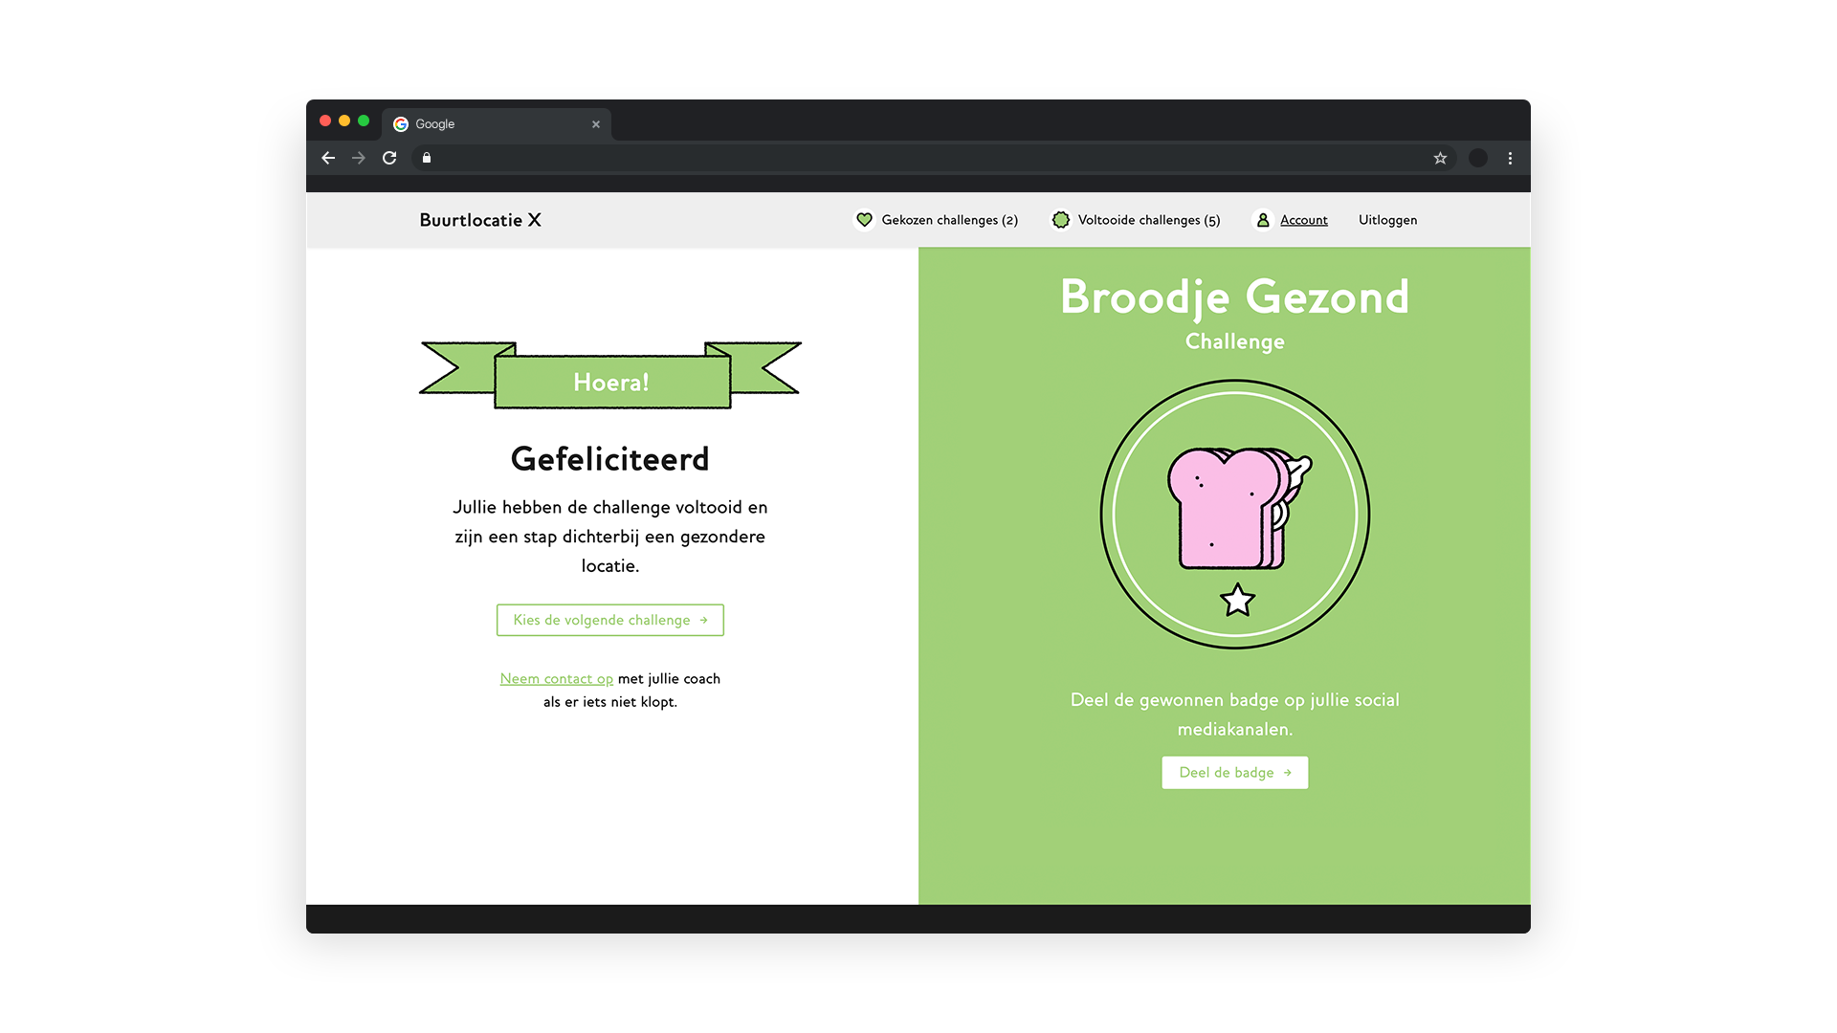

Slide 27
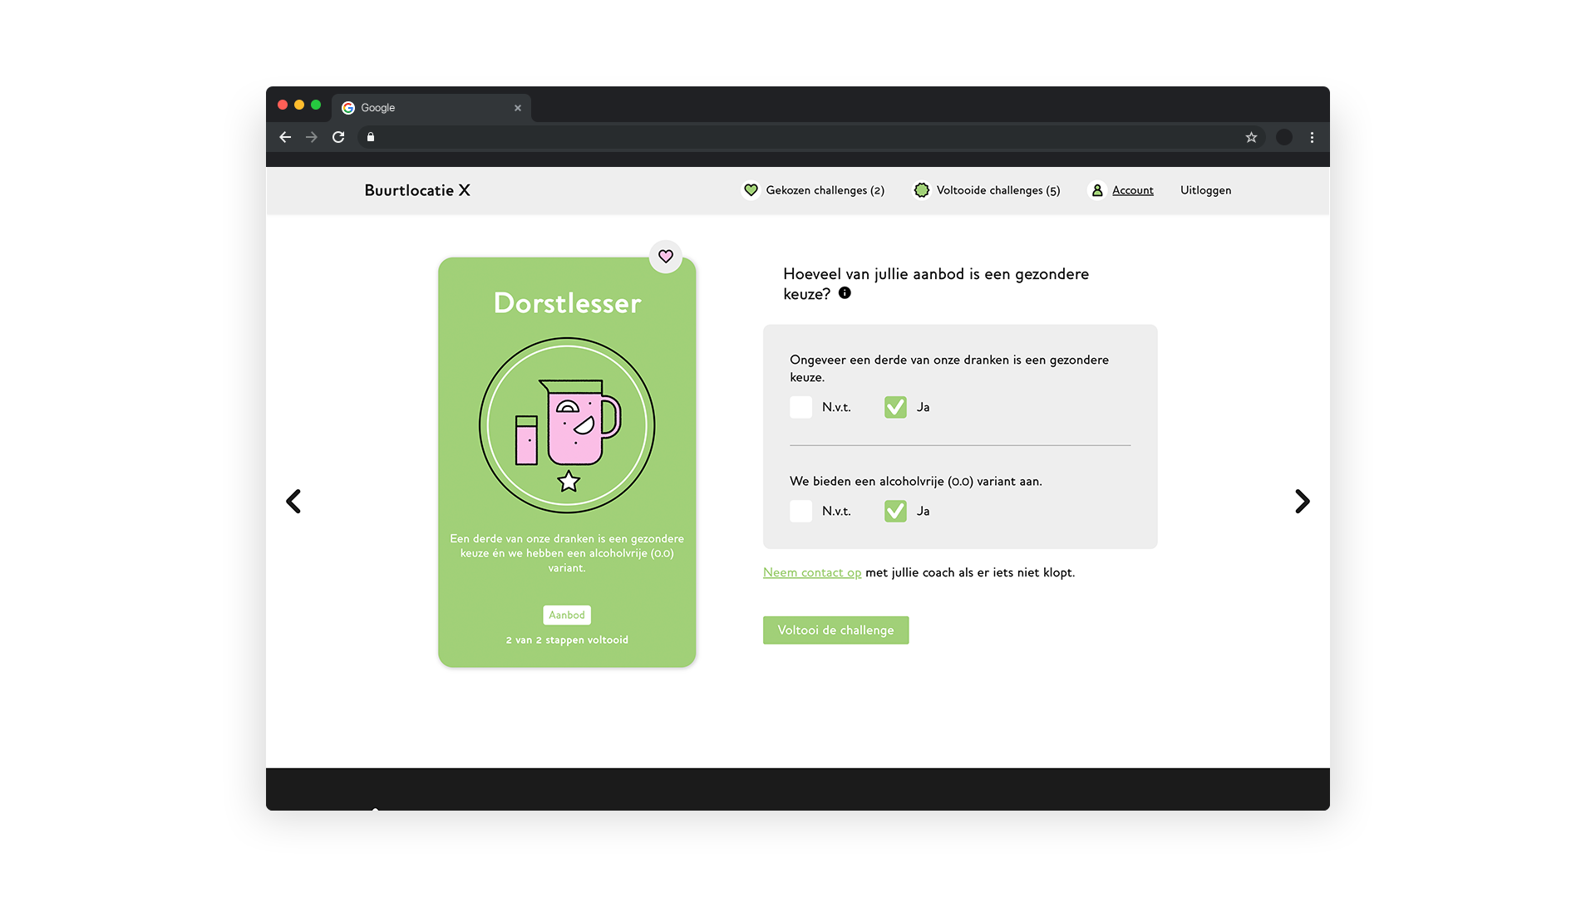

Slide 28









Voeding
Gezond beleid
Aqua
Lekker vers
Dorstlesser
1
Gezonde trek
1
Broodje gezond
1
Mes & vork
1
Etalage
1
Automaten
1
Notes:
Spreektekst: Als je aan de slag gaat met het gezonder maken van het voedingsaanbod dan zijn er een aantal challenges waar je die zelf kunt kiezen. Aan de hand van deze challenges ga je stap voor stap aan de slag.

Slide 29
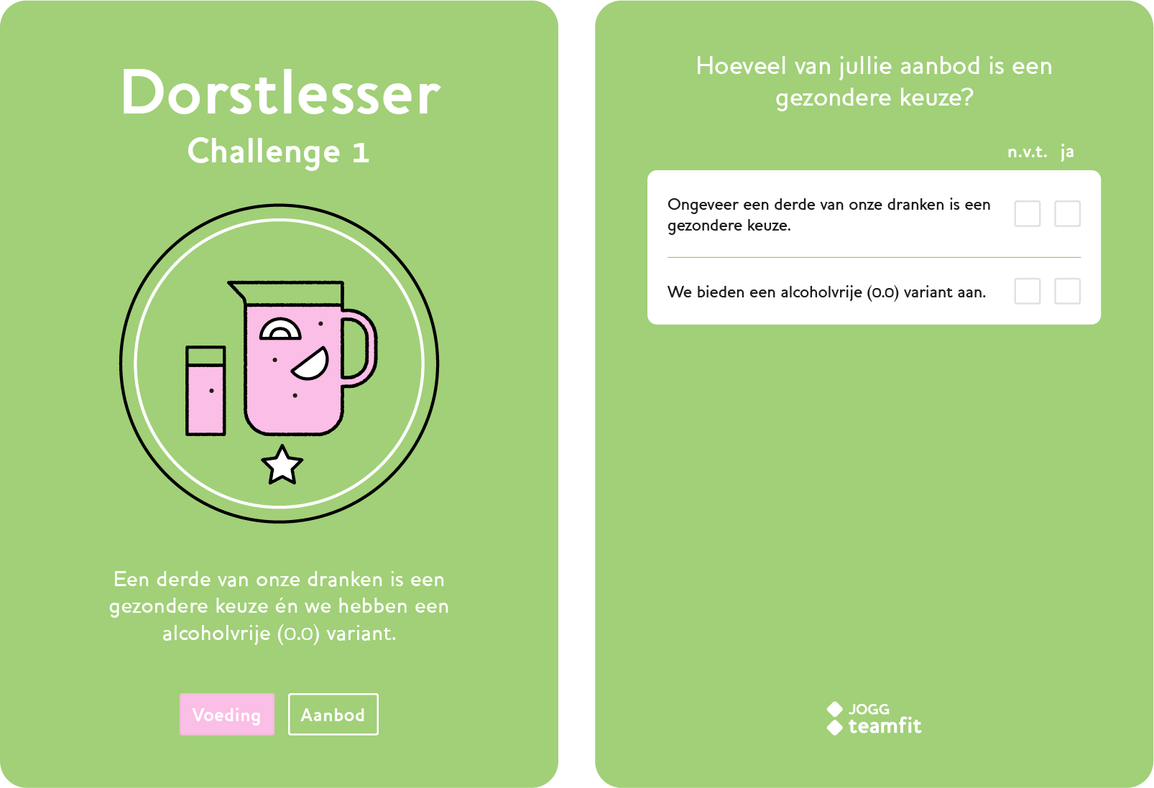
Notes:
Spreektekst; Elke challenges bestaat uit één of meerdere stappen. De coach en de online omgeving ondersteunen elke challenge met tips en inspiratie om aan de slag te gaan.

Slide 30
[Tips & praktische voorbeelden]

Slide 31
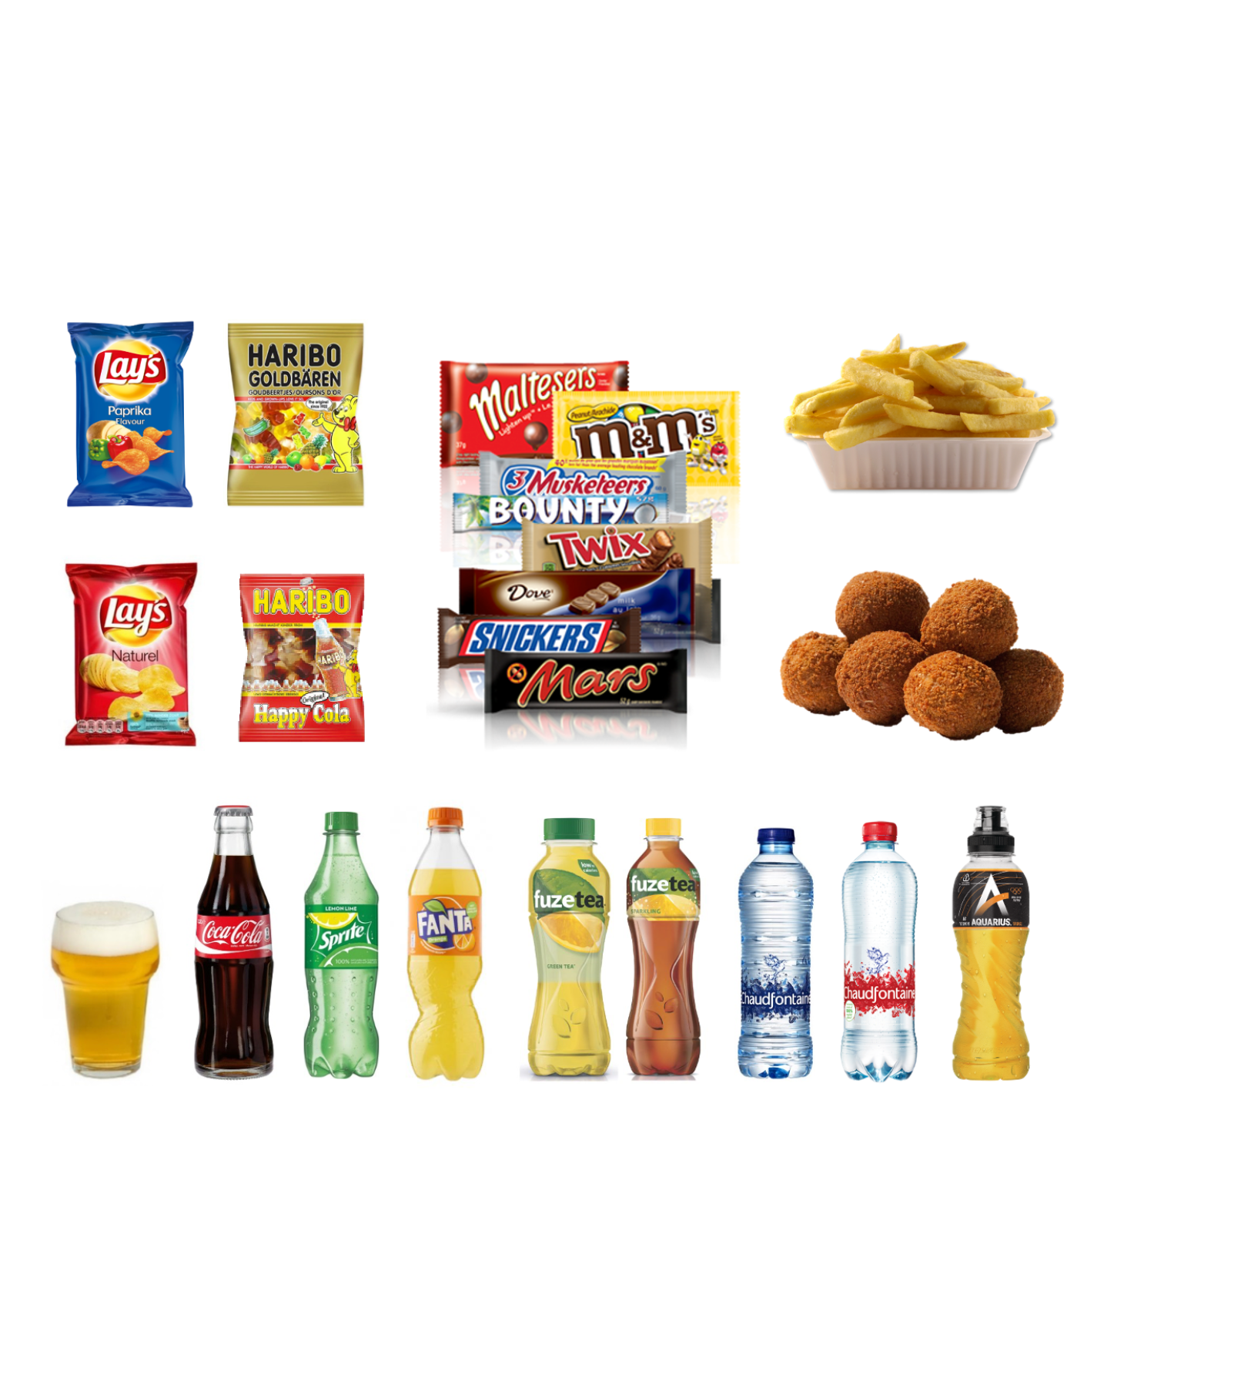
De horeca zonder JOGG-Teamfit
Notes:
[IRENE] spreektekst

Slide 32
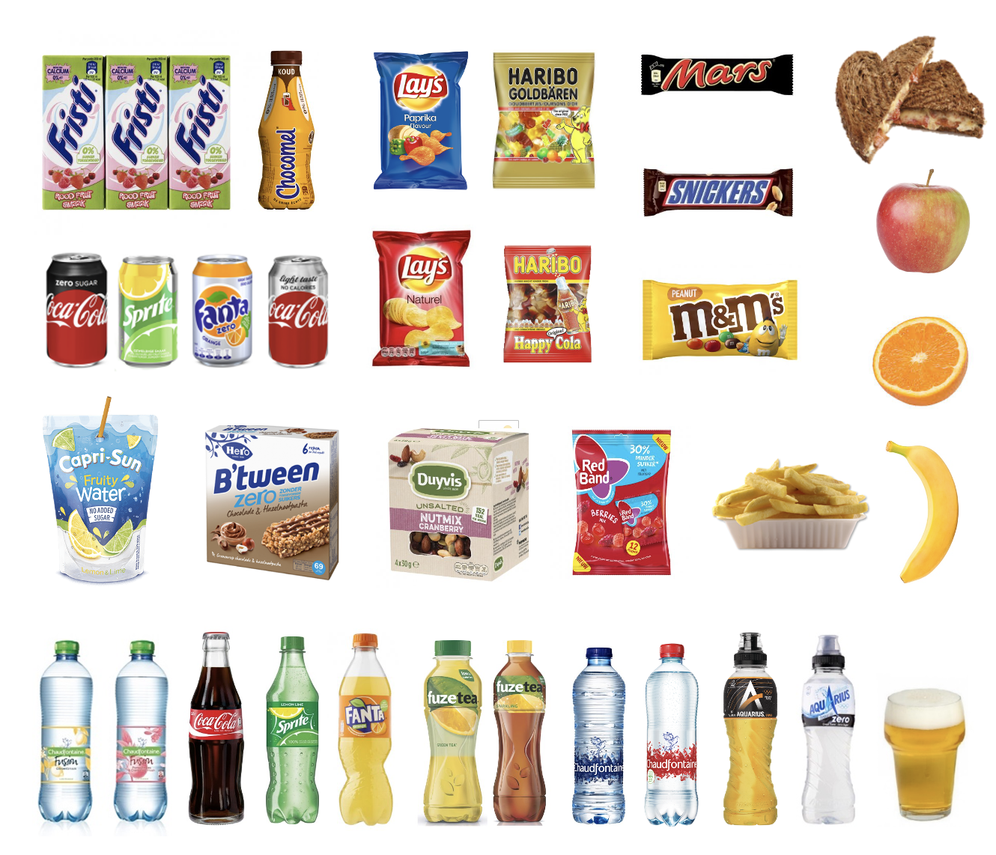
De horeca met JOGG-Teamfit
Notes:
[IRENE] spreektekst

Slide 33
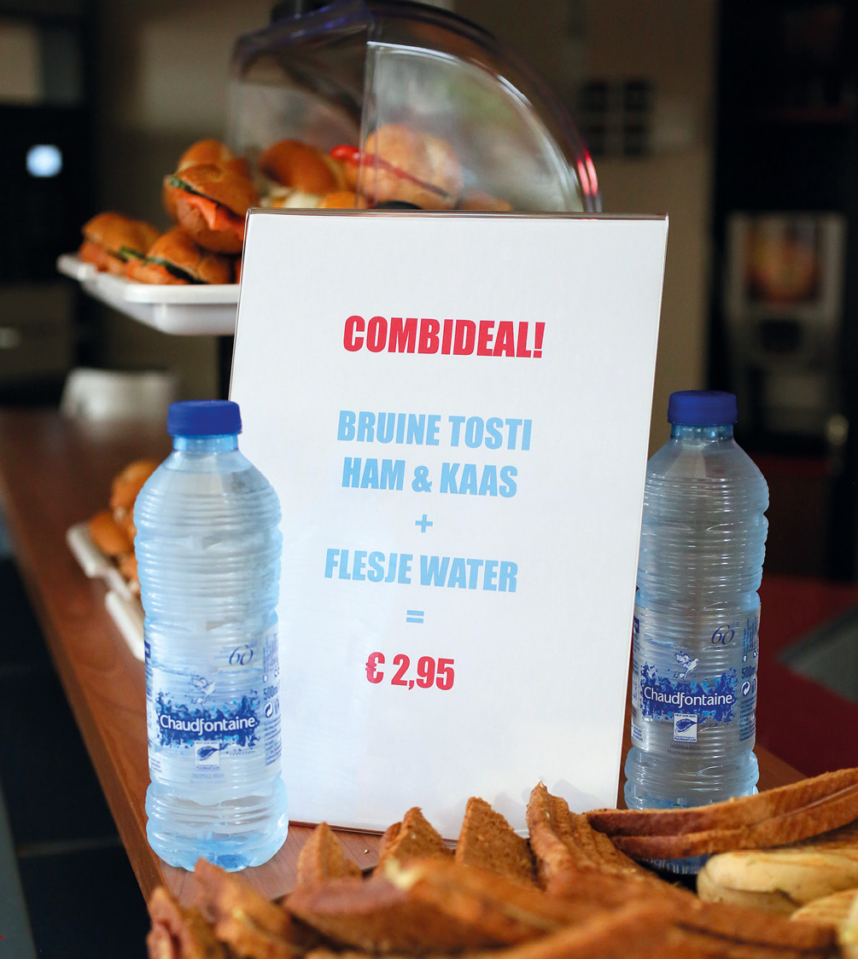
Combi deal
De combi-deals doen
het goed - een broodje
met flesje water voor
een leuke prijs.
Notes:
[IRENE] spreektekst

Slide 34
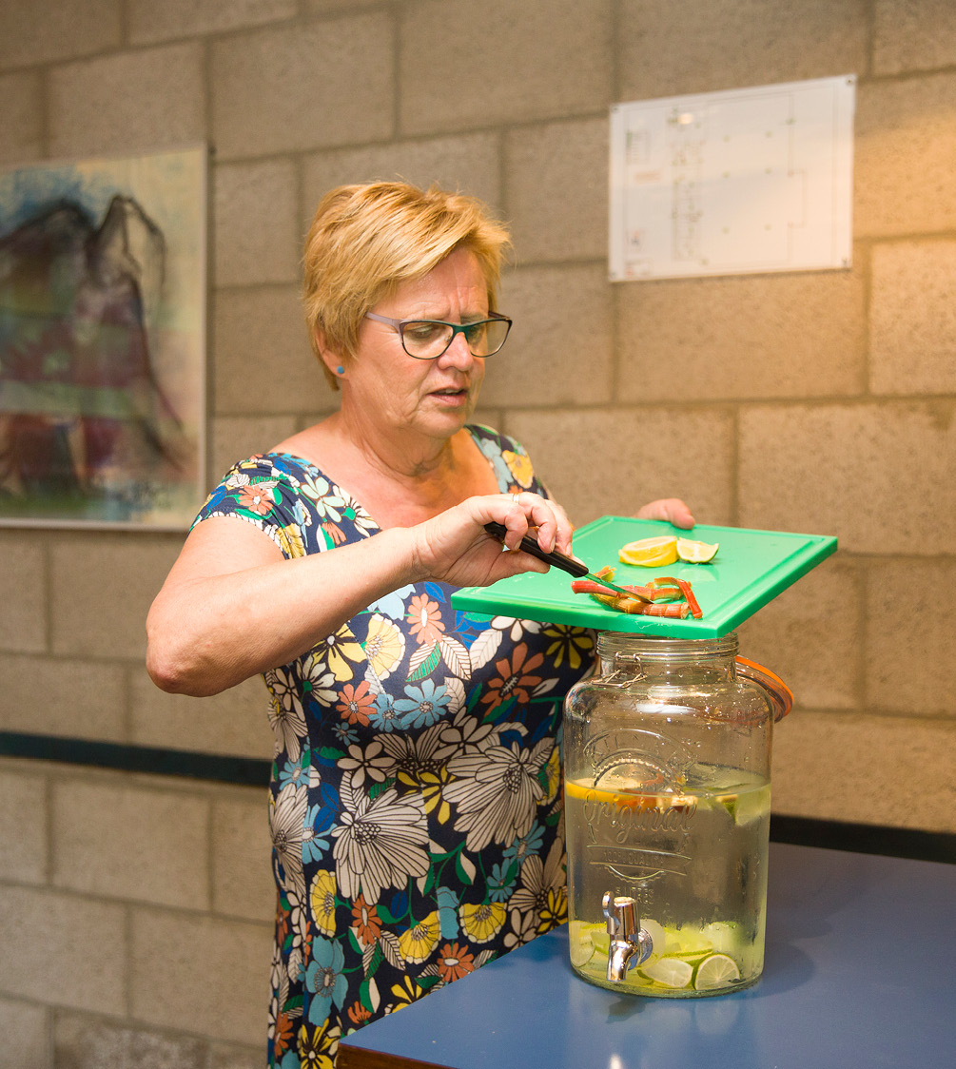
Water met
een smaakje
Snij wat fruit in stukjes en doe
het samen met takjes munt in
een waterkan.
Notes:
[IRENE] spreektekst

Slide 35
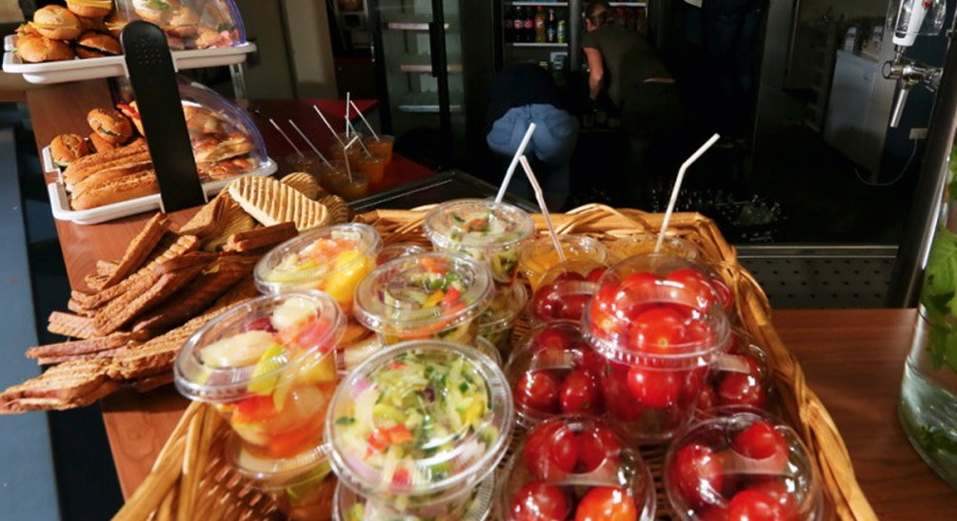
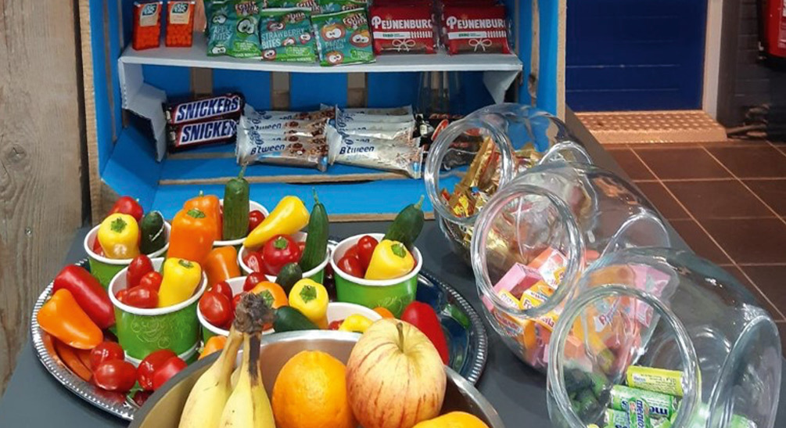
Gezond vooraan
Plaats en bied de gezonde keuze op een opvallende manier aan.
Notes:
[IRENE] spreektekst

Slide 36
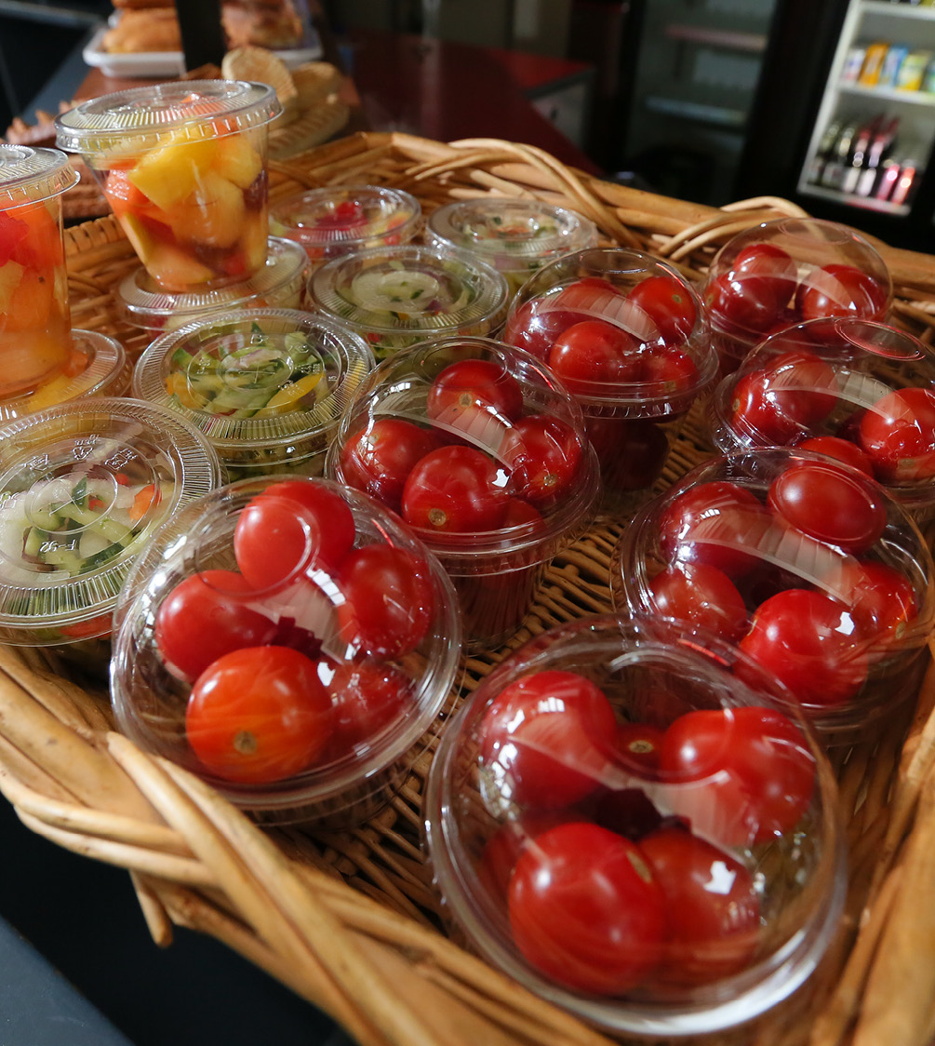
Zorg dat er keuze is
Het gaat er niet om dat de keuze
zo groot mogelijk is, maar zo gevarieerd mogelijk.
Notes:
[IRENE] spreektekst

Slide 37
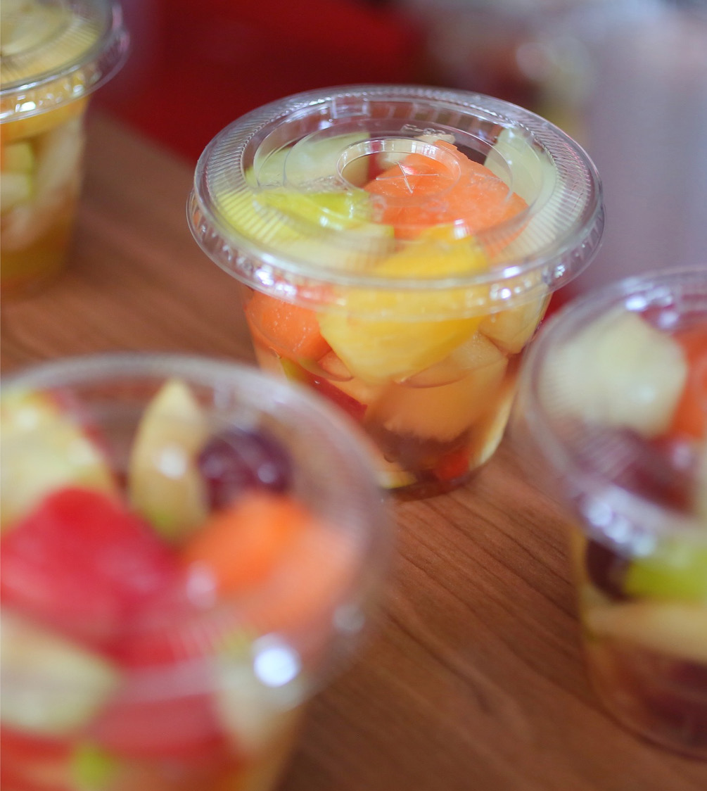
Hoe koop je in?
Vergelijk verschillende leveranciers met elkaar en kijk welke jou daarbij het beste van dienst kunnen zijn.
Notes:
[IRENE] spreektekst

Slide 38
[Quotes]

Slide 39
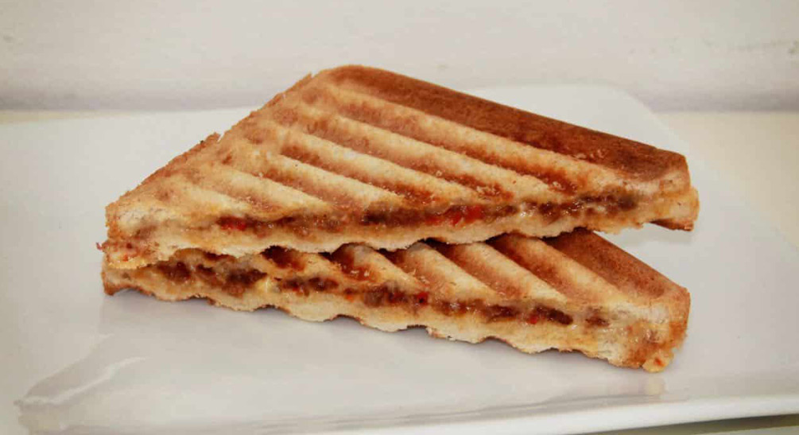
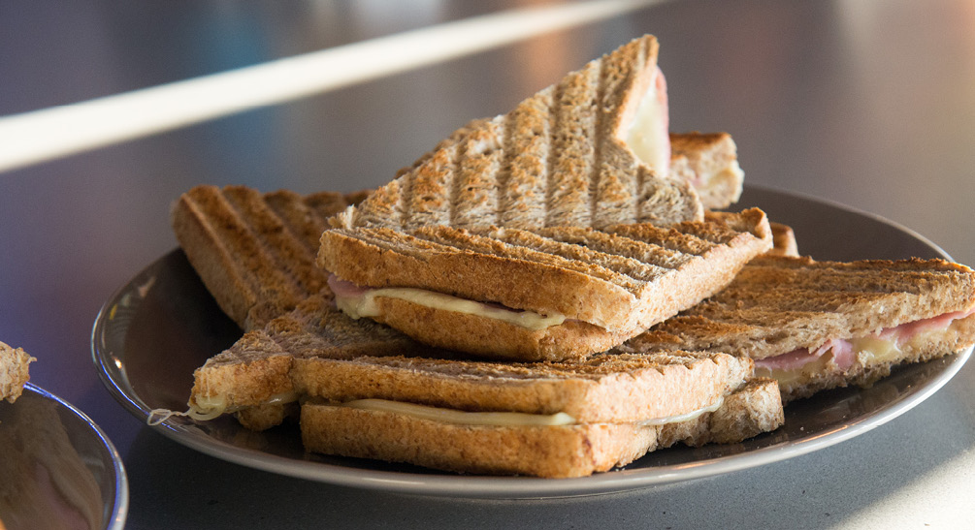
Je moet mensen de kans
geven om te ervaren dat
die bruine tosti óók lekker
is en dat het beter vult.
Inmiddels is de witte tosti
zelfs uit ons assortiment verdwenen, want iedereen
kiest voor bruin.
Rob Haen,
Centrumcoördinator bij
Wijkcentrum Zuiderkwartier
Notes:
[IRENE] spreektekst

Slide 40
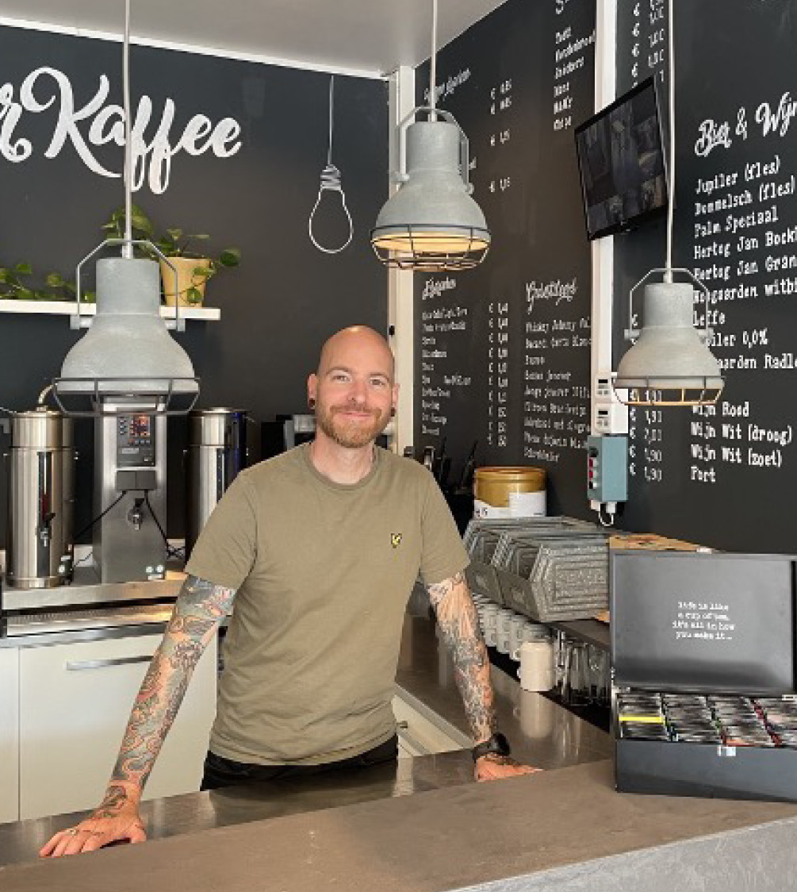
Je kunt niet alleen roepen
dat je een bruine tosti verkoopt zonder deze te promoten,
want dan blijft iedereen voor
de witte tosti kiezen. Je moet telkens speldenprikjes uitdelen.
Rob Haen,
Centrumcoördinator bij
Wijkcentrum Zuiderkwartier
Notes:
[IRENE] spreektekst

Slide 41
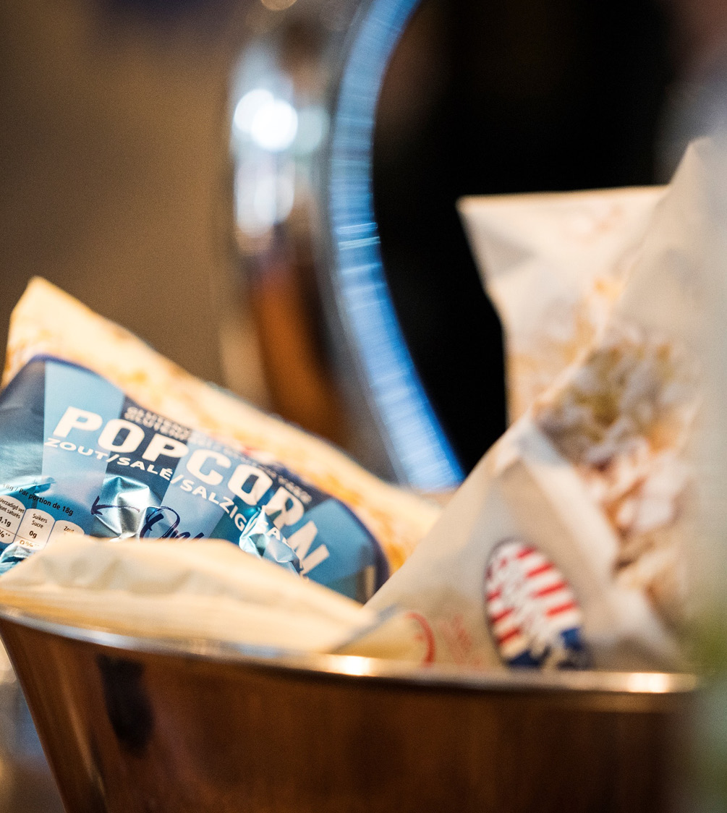
Het gaat er niet om dat je mensen alleen maar wortel
en tomaat voorschotelt, maar
dat je een gezondere keuze
als optie biedt. We hebben nu popcorn in plaats van chips.
Talitha Visser,
Bestuurslid van de vSKBN en
bedrijfsleider van De Elzenhoek
Notes:
[IRENE] spreektekst

Slide 42
[Factsheets]

Slide 43
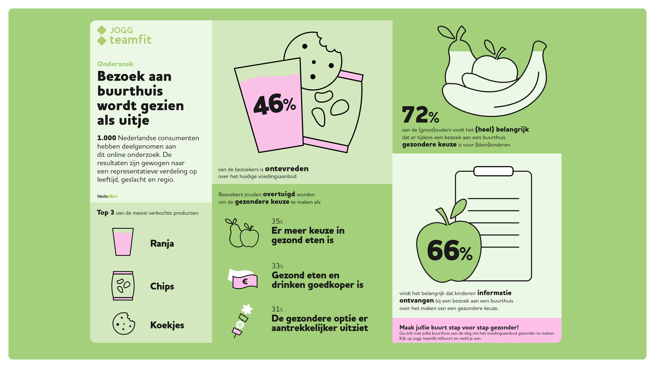
Teamfit is een werkwijze van JOGG
43
Notes:
[IRENE] spreektekst

Slide 44

Notes:
[IRENE] spreektekst

Slide 45
[Call to action / afsluiting]

Slide 46
Gezondere buurtlocaties
Notes:
Doelstelling xx aantal locaties in gemeente xx aan de slag met xxx
óf
Xx aantal locaties die als aan de slag zijn met Teamfit gingen je al voor in de gemeente XX / provincie XX.
Doe je ook mee?

